Slide 1
Cycle Trip
Приложение для велосипедистов

Slide 2
Идея
Основная идея заключается в том, каждый пользователь сможет найти себе товарища для совместной езды на велосипедах при помощи встроенной карты, в которой будут отображаться метки о маршруте других пользователей. У пользователя будет возможность ограничить круг людей, которым будет доступен этот маршрут. Также, для того, чтобы было удобнее назначать встречи и в общим общаться с другими пользователями, мы встроим в наше приложение чат.

Slide 3

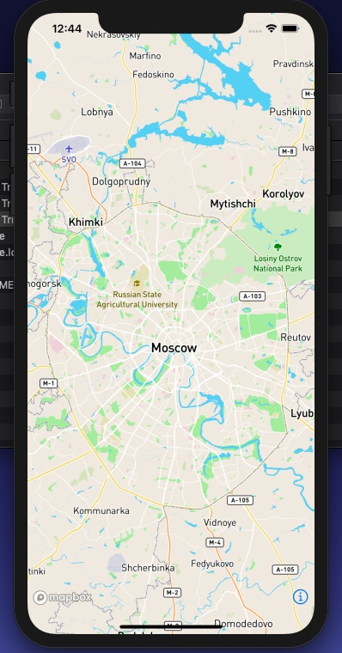
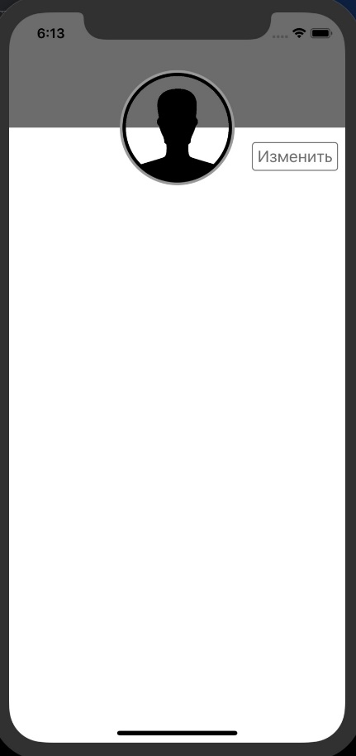
Экраны

Slide 4
Стек технологии
Язык программирование: Swift
Среда разработки: XCode
Репозиторий: GitHub
БД: Firebase
API: Mapbox

Slide 5
Роли участников
Агаев Гусейн - чат
Киселёв Сергей - меню настройки
Лебедев Игорь - карта
Овсянников Владимир - идентификация пользователя

Slide 6
Даты
Делаем интерактивные экраны до 3 мая
Делаем бэкэнд до 10 мая
Проект будет готов к 24 мая
Допиливаем и склеиваем до 17 мая
Проводим тесты до 24 мая

Slide 7
Спасибо за внимание!

